Slide 1
Kiến trúc máy tính
Chương 4: Song song hóa mức câu lệnh

Slide 2
Tổng quan
Khái niệm song song hóa mức câu lệnh
Các loại phụ thuộc và hazard
Song song hóa dùng trình biên dịch
Lập lịch động

Slide 3
Khái niệm song song hóa mức câu lệnh
Nhiều lệnh được xử lý đồng thời được gọi là song song hóa mức câu lệnh.
Pipelining là một kỹ thuật song song hóa mức câu lệnh
    Pipeline CPI = Ideal pipeline CPI + Structural stalls + Data hazard stalls + Control stalls

Slide 4
Song song hóa mức câu lệnh
Ta phải tìm cách để pipeline CPI càng gần pipeline CPI lý tưởng càng tốt
Giải pháp 1: Sử dụng phần mềm để giải quyết vấn đề ở giai đoạn biên dịch
Giải pháp 2: Sử dụng phần cứng để giải quyết vấn đề một cách linh động

Slide 5
Các loại phụ thuộc
Phụ thuộc tên
Phụ thuộc điều khiển
Phụ thuộc dữ liệu

Slide 6
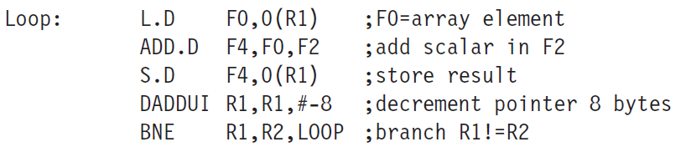
Phụ thuộc tên
Hai câu lệnh cùng sử dụng một thanh ghi hay một ô nhớ gọi là tên
Không có dòng dữ liệu giữa hai câu lệnh liên quan đến tên đó
Ví dụ lệnh S.D, DADDUI

Slide 7
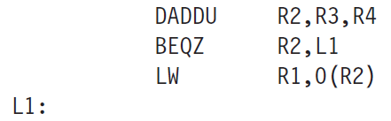
Phụ thuộc điều khiển
Thứ tự thực hiện các câu lệnh liên quan đến lệnh rẽ nhánh

Slide 8
Phụ thuộc dữ liệu
Câu lệnh i tạo ra kết quả có thể được sử dụng bởi câu lệnh j
Câu lệnh j phụ thuộc dữ liệu câu lệnh k, và câu lệnh k phụ thuộc dữ liệu vào câu lệnh i

Slide 9

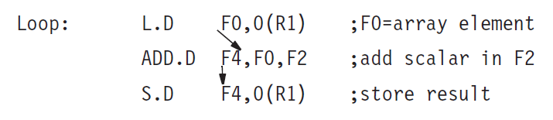
Phụ thuộc dữ liệu

Slide 10
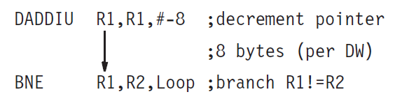
Phụ thuộc dữ liệu

Slide 11
Hazard dữ liệu
Thứ tự lệnh
  Op_{i} A
  Op_{i+1} A
RAW (Read after Write): Lệnh i+1 đọc A và i thay đổi A. Lệnh i+1 đọc A cũ
WAR (Write after Read): Lệnh i+1 thay đổi A và lệnh i đọc A
WAW (Write after Write): Lệnh i+1 và i đều thay đổi A. Giá trị trong A do lệnh i thực hiện

Slide 12
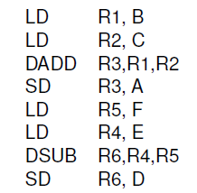
Song song hóa dùng trình biên dịch
Tạo mã xử lý nhanh cho
  a=b+c
  d=e-f
Giả sử a,b,c,d,e,f ở trong bộ nhớ
Có bao nhiêu lần trì hoãn
Có bao nhiêu lần trì hoãn với kỹ thuật chuyển

Slide 13
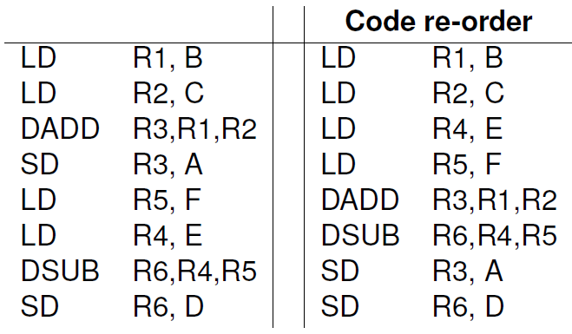
Song song hóa dùng trình biên dịch
Tạo mã xử lý nhanh cho
  a=b+c
  d=e-f
Giả sử a,b,c,d,e,f ở trong bộ nhớ
Có bao nhiêu lần trì hoãn
Có bao nhiêu lần trì hoãn với kỹ thuật chuyển

Slide 14
Lập lịch động – Thuật toán Tomasulo
Được thiết kế ban đầu cho IBM360/91 chủ yếu dùng cho load/store và bộ xử lý số thực
Hạn chế RAW, WAW, WAR
Tổ chức phần cứng:
  Bộ đệm và điều khiển nằm phân tán với bộ xử lý số thực (gọi là các trạm dự trữ)
  Tên của thanh ghi trong câu lệnh được thay thế bằng con trỏ bộ đệm trạm dự trữ
  Bus dữ liệu dùng chung quảng bá kết quả đến tất cả các đơn vị xử lý số thực
  Load/store cũng được coi như đơn vị xử lý số thực

Slide 15
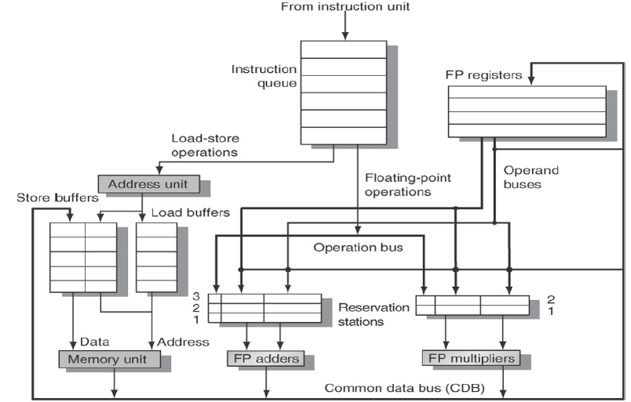
Thuật toán Tomasulo

Slide 16
Thuật toán Tomasulo
3 trạng thái của thuật toán Tomasulo
  Phát hành lệnh: lấy lệnh từ hàng đợi lệnh số thực
    Nếu trạm dự trữ còn trống (không có hazard cấu trúc), lệnh sẽ được phát hanh cùng các tham số (các thanh ghi đổi tên)
  Thực hiện lệnh: Nếu các tham số đã sẵn sàng thì thực hiện lệnh không thì đợi tham số từ bus dùng chung
  Viết kết quả: Viết lên bus dùng chung tới tất cả các khối chức năng, đánh dấu trạm dự trữ còn trống

Slide 17
Thuật toán Tomasulo
Bus thường: dữ liệu + địa chỉ đích
Bus dùng chung với cơ chế canh dữ liệu (snoop) : dữ liệu + địa chỉ nguồn

Slide 18
Thuật toán Tomasulo
Mỗi trạm dự trữ có các thông tin điều khiển sau:
  Op: tên lệnh
  Vj, Vk: giá trị của toán tử nguồn
  Qj, Qk: tên trạm dự trữ sẽ tạo ra kết quả của toán tử nguồn
  A – địa chỉ bộ nhớ phục vụ cho load / store
  Busy: trạm dự trữ đang bận
Trạm dự trữ load/store có thông tin: Busy, A
Thanh ghi có thông tin: Qi tên trạm dự trữ sẽ tạo ra kết quả chứa trong thanh ghi

Slide 19
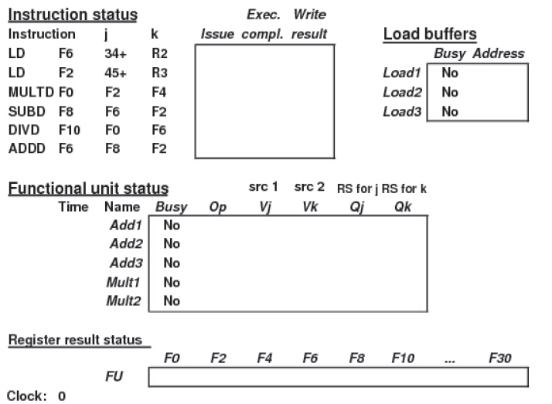
Thuật toán Tomasulo- cycle 0

Slide 20
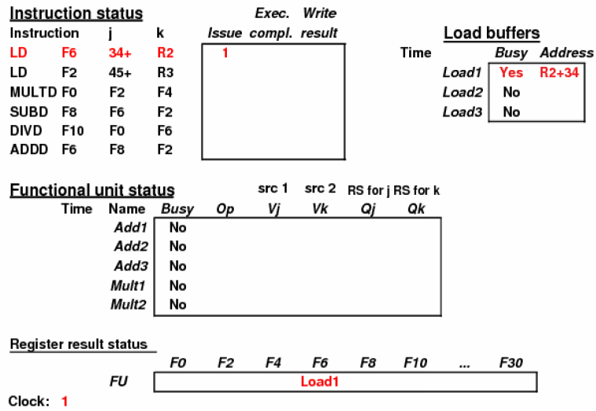
Thuật toán Tomasulo- cycle 1

Slide 21
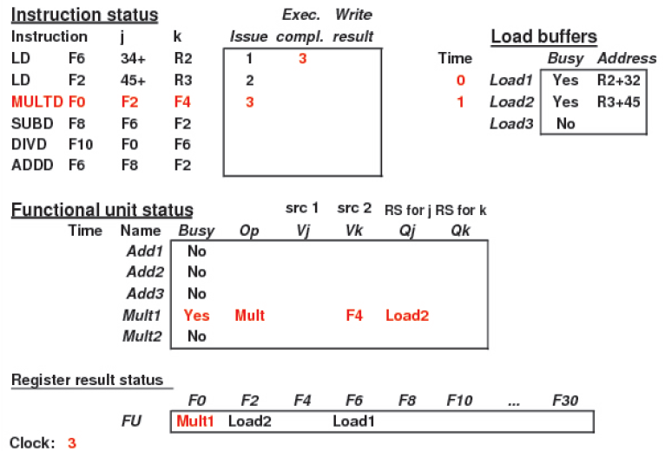
Thuật toán Tomasulo- cycle 3

Slide 22
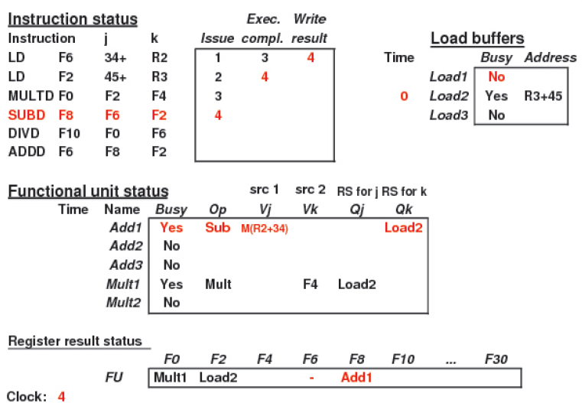
Thuật toán Tomasulo- cycle 4

Slide 23
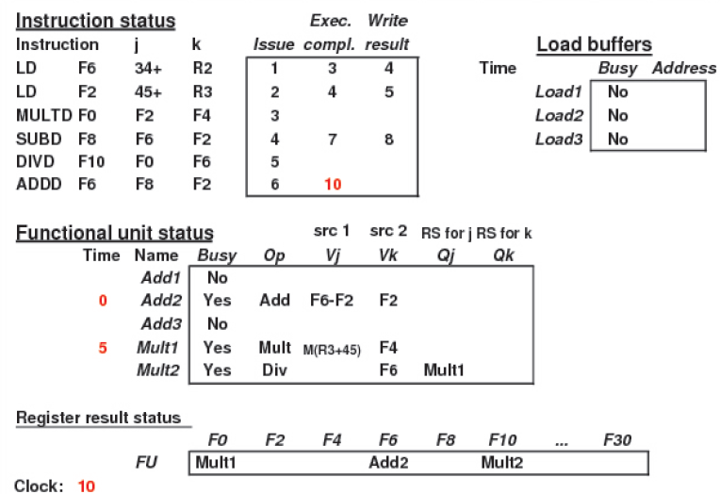
Thuật toán Tomasulo- cycle 10

Slide 24
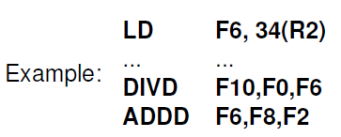
Thuật toán Tomasulo
Hạn chế WAR hazard
  ADDD có thể kết thúc an toàn trước khi DIVD đọc F6 vì DIVD đổi tên F6 để chỉ tới trạm dự trữ và LD quảng bá kết quả trên bus dùng chung
  Đổi tên thanh ghi có thể thực hiện động bằng cách dùng phần cứng hoặc bằng trình biên dịch

Slide 25
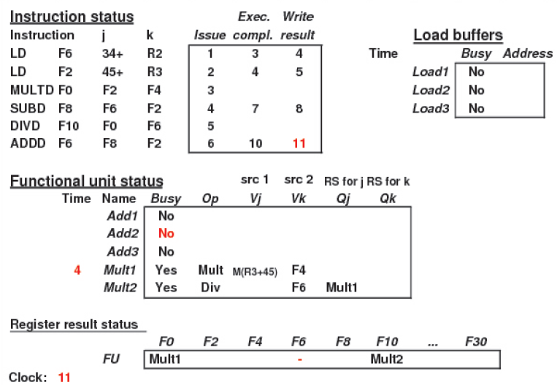
Thuật toán Tomasulo- cycle 11

Slide 26
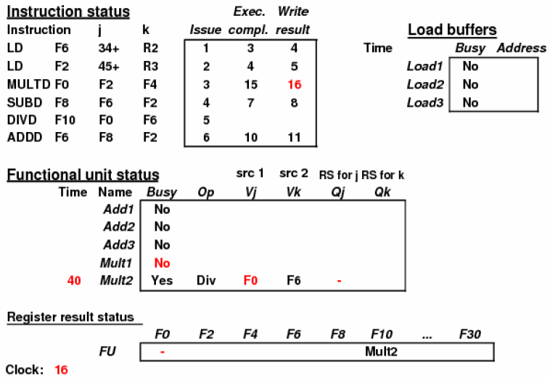
Thuật toán Tomasulo- cycle 16

Slide 27
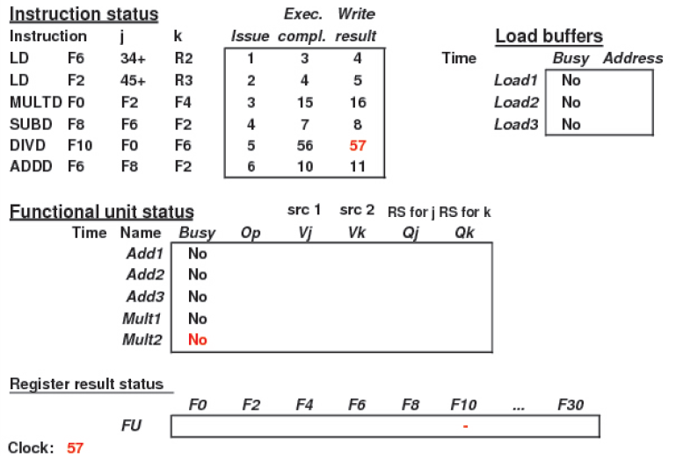
Thuật toán Tomasulo- cycle 57

Slide 28
Lợi ích của thuật toán Tomasulo
Phát hiện hazard phân tán
  các trạm dự trữ phân tán
  bus dùng chung với cơ chế canh dữ liệu (snoop)
Hạn chế WAR, WAW hazard (đổi tên thanh ghi)

Slide 29
Tóm lược
Trong chương này chúng ta đã học các nội dung chính sau đây
  Các loại phụ thuộc dữ liệu
  Song song hóa dùng trình biên dịch
  Thuật toán Tomasulo

Slide 30
Tài liệu tham khảo của chương
David Patterson & John Hennessy, “Computer Architecture: A Quantitative Approach”, 5th edition, 2012, ISBN 978-0-12-383872-8, Chapter 3.

